Slide 1



Claude-Alban Ranély-Vergé-Dépré
Léa Bonhomme
Maxime Sauviat
Projet informatique de parcours
Notes:
Claude-Alban
Présentation du projet
Automate de vision industrielle
Suivant : Claude-Alban

Slide 2
Scrum master
Membre
Claude-Alban Ranély-Vergé-Dépré
Léa Bonhomme
Responsable Trello
Maxime Sauviat
Notes:
Scrum master : Préparation et déroulement séances expert méthode/rdv client

Slide 3
PLAN
01
Conception du produit
02
Démonstration
03
La démarche projet
04
Retour critique
Notes:
Moi : Conception produit
Léa Démo
Maxime : Démarche

Slide 4
01
Conception du produit
Notes:
Détail conception de automate vision

Slide 5
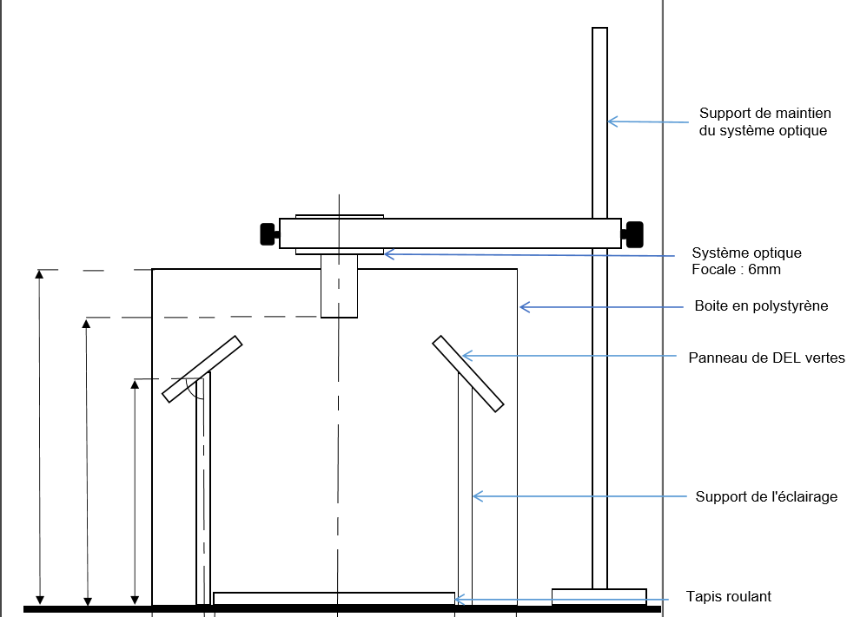
Caractéristiques optiques
Caméra : Matricielle CCD 1/3 ’’ (FO432TB)
Optique : 6mm (Pentax monture C)
Distance de travail : 375 mm
Panneau de LED vertes tournés vers une boite de polystyrène
Notes:
Led + tapis
+ détail : Documentation technique
Suivant : Léa

Slide 6
Traitement d’images
Acquisition
Conversion
Érosion
Détection
Seuillage
Lissage
Segmentation
Notes:
Léa

Slide 7
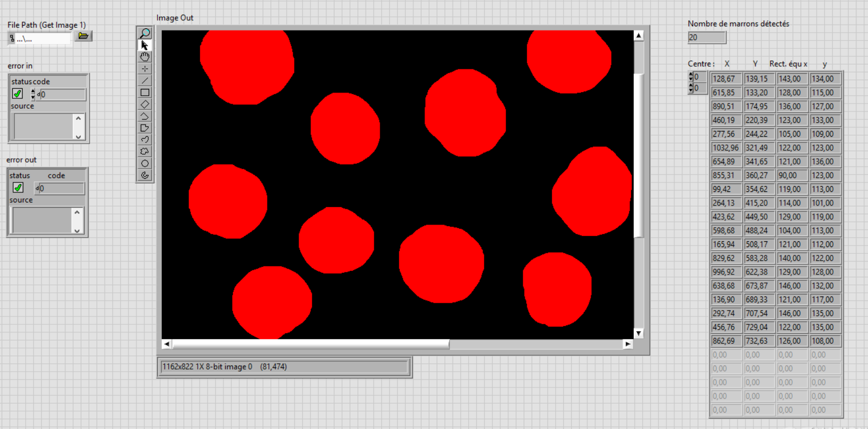
Interface graphique
Image après traitement
Nombre d’éléments détectés
Chargement d’image
Informations sur les marrons
Notes:
Léa
Suivant : Léa

Slide 8
02
Démonstration
Notes:
Léa
Suivant : Léa

Slide 9
Quelques chiffres
Écart minimum décelable
Erreur relative
20
3
3mm
1mm
Nombre de marrons détectés
Nombre de « gros » marrons
Notes:
Écart entre deux marrons : 12 pixels sur l’image / 3 mm en réalité (322mm:1296px ->3mm:12px)
20 marrons détectées : 3 gros -> marrons glacés (rectangle min : 130x130px)
Erreur relative : écart entre ce que l’on mesure avec le pied à coulisse et la dimension donnée par le logiciel

Slide 10
03
La démarche projet
Notes:
Maxime

Slide 11
Auto-organisation
Réunion
avant RDV
Réunion
après RDV
Chez-soi
Préparation du RDV
Échange des progrès
Discussion des demandes
Explication des idées
Répartition des tâches
Travaux indépendants
S’informer sur Trello et GitHub
Mise à jour des travaux sur Github
Notes:
Maxime

Slide 12
Répartition des tâches
Claude-Alban
Maxime
Léa
Partie expérimentale
Documentation technique
Claude-Alban
Traitement d’image & Interface graphique
Manuel Utilisateur
Claude-Alban
Maxime
Léa
Notes:
Maxime

Slide 13
04
Retour critique
Notes:
Maxime

Slide 14
Et si on devait recommencer, que changerait-on ?
Logiciel
Tutoriel
Apprentissage des outils de traitement d’image
Présentation des outils de communication
Organisation
Communication
Commencer le traitement d’image plus tôt
Augmentation des interactions
Notes:
Maxime
Suivant : Léa

Slide 15
Léa
Notes:
Projet intéressant
Apprentissage de logiciels de traitement d’image
Idée du déroulement d’un projet en entreprise
Importance communication

Slide 16
Maxime
Notes:
Maxime
Suivant : Claude-Alban

Slide 17
Claude-Alban
Notes:
Projet intéressant techniquement
Réalisation difficile
Méthode agile simple en théorie difficile en pratique
Communication avec le client

Slide 18
Claude-Alban Ranély-Vergé-Dépré
Léa Bonhomme
Maxime Sauviat
Merci de votre attention

